Slide 1
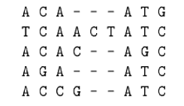
[AT] [CG] [AC] [ACGT] * A [TG] [GC]
A: 0.2
C: 0.4
G: 0.2
T: 0.2
0.4
0.6
0.6
A: 0.8
C: 0.0
G: 0.0
T: 0.2
A: 0.0
C: 0.8
G: 0.2
T: 0.0
A: 0.8
C: 0.2
G: 0.0
T: 0.0
A: 1.0
C: 0.0
G: 0.0
T: 0.0
A: 0.0
C: 0.0
G: 0.2
T: 0.8
A: 0.0
C: 0.8
G: 0.2
T: 0.0
1
1
0.4
1
1

